Slide 1
Smart Construction Design3D
2025.6.17リリース版について

Slide 2
リリース項目一覧
Smart Construction Design3Dのアップデートについて、以下の日程・内容にてリリースをいたします。
システムメンテナンスの為、下記日程は該当するサービスのお取扱いができなくなります。
（※リリース日程・時間帯・内容については、状況に応じ変更する場合がございます。予めご了承ください）
日程：日本時間 6月17日(火) 19:00～21:00
NO. | 機能 | 概要 | 詳細
1 | 二次元図面・基準平面機能(機能追加) | 二次元図面機能の追加 | 平面図等の二次元図面データ（.jpeg, .jpg, .png）を3Dview上の任意の位置に追加できるようになりました。また任意の地形の追加もできるようになりました。
2 | SC Dashboard連携 (機能改修) | SC Dashboardへのデータ登録の改修 | SC Design3Dで二次元図面の出力の「ダッシュボードに登録」を実行すると、SC Dashboardの設計データと2次元設計図にデータ登録されるように改修されました。
3 | UI改善(機能改修) | UI改善 | UI文言やアイコンが変更されました。
4 | オブジェクト編集 (不具合改修) | オブジェクトの基準点移動の不具合改修 | 作成したオブジェクトの基準点移動時にカーソルを離した箇所に移動しない不具合について、従来通りの3Dviewに加え2Dview視点で基準点移動することで狙った位置に基準点を移動できるよう改修されました。
5 | 床掘作図機能(機能改修) | 床掘の勾配設定機能追加 | 床掘に横断勾配・片勾配の選択項目と勾配率の項目が追加されました。

Slide 3
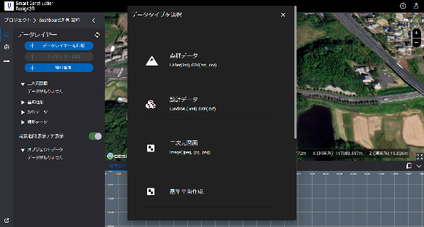
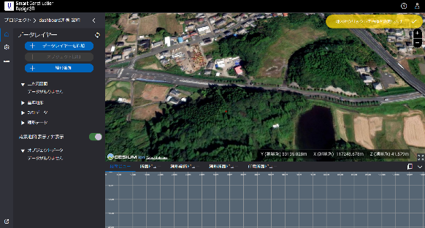
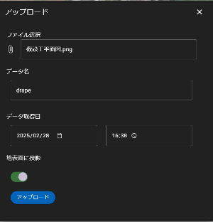
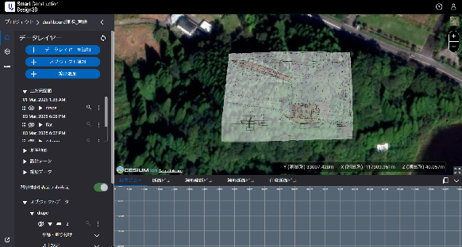
リリース項目一覧
NO. | 対象機能 | 概要
1 | 二次元図面・基準平面機能 (機能追加) (1/6) | 概要：二次元図面・基準平面機能の追加 詳細：平面図等の二次元図面データ（.jpeg, .jpg, .png）、または仮点群として基準平面を3Dview上の任意の位置に追加できるようになりました。（詳細はZendeskに掲載しているマニュアルをご参照ください） 【二次元図面のアップロード】
「＋データレイヤーを追加」＞「二次元図面」
画像を配置したい箇所をクリック
画像を選択しデータ名を設定
地表面に摺り付かせたい場合は
「地表面に投影」ON
アップロードできた二次元図面一覧

Slide 4
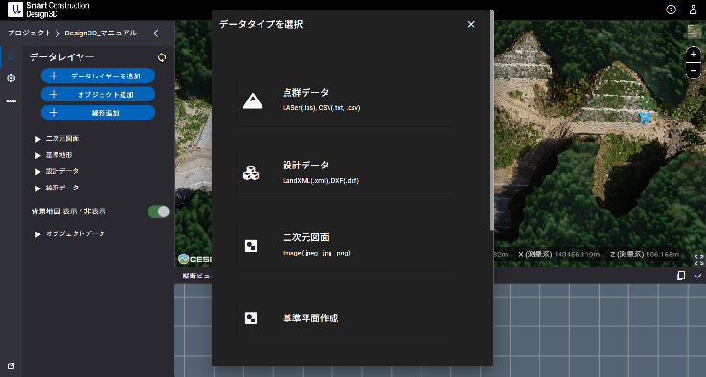
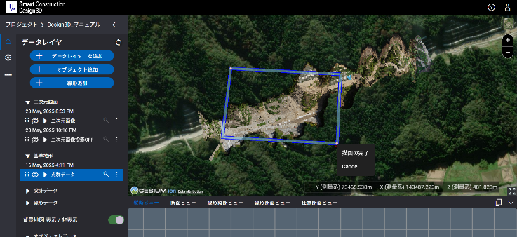
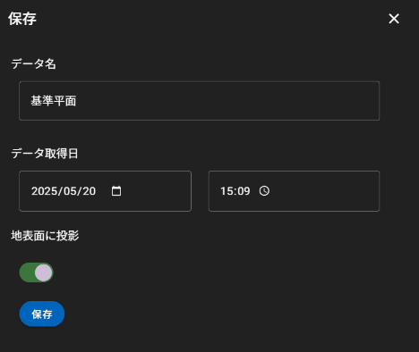
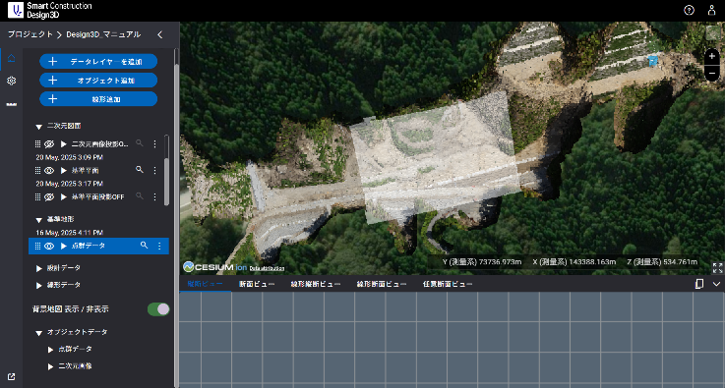
リリース項目一覧
NO. | 対象機能 | 概要
1 | 二次元図面・基準平面機能 (機能追加) (2/6) | 【基準平面の追加】
「＋データレイヤーを追加」＞「基準平面」
画像を配置したい2箇所をクリックして
右クリック＞「描画の完了」
データ名を設定
地表面に摺り付かせたい場合は
「地表面に投影」ON
作成できた基準平面一覧

Slide 5
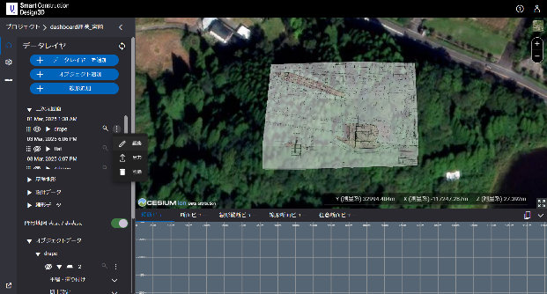
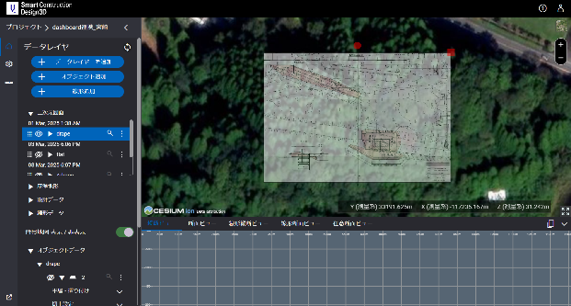
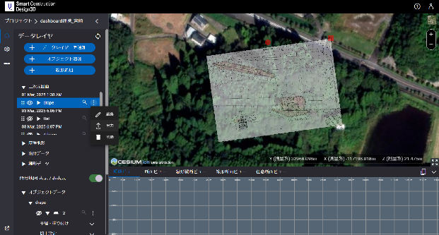
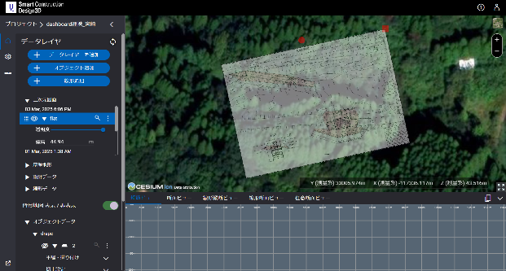
リリース項目一覧
NO. | 対象機能 | 概要
1 | 二次元図面・基準平面機能 (機能追加) (3/6) | 【二次元図面・基準平面の編集】 二次元図面・基準平面を編集状態にすると、回転・拡大縮小・移動ができます。
回転
拡大縮小
移動
三点リーダ―の「編集」をクリック
画像の位置合わせのため、
回転・拡大縮小・移動ができる
三点リーダ―の「編集」で終了
また「地表面に投影」をOFFしてアップロードした二次元図面・基準平面の標高の変更もできます。
編集状態で標高の数値を変更すると反映される

Slide 6
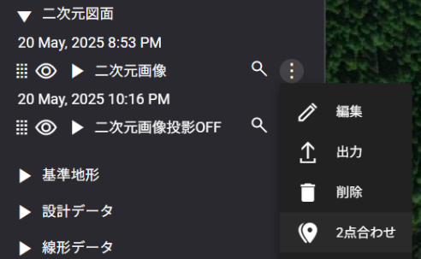
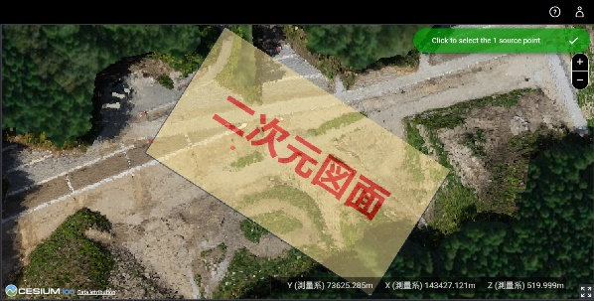
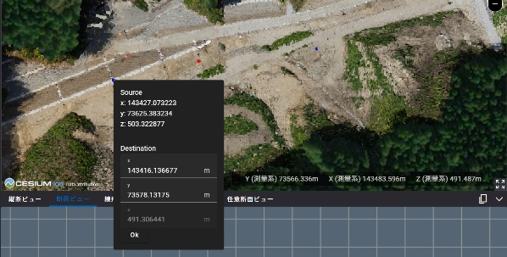

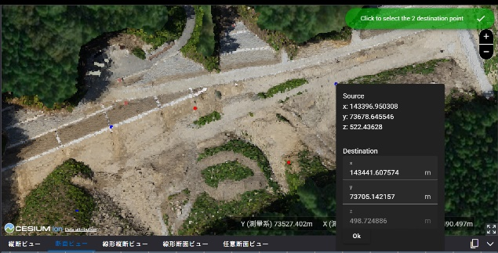
リリース項目一覧
NO. | 対象機能 | 概要
1 | 二次元図面・基準平面機能 (機能追加) (4/6) | 【2点合わせ】 二次元図面・基準平面上の2点を地図上（もしくは座標値）で2点指定することができます。
三点リーダーの「2点合わせ」
図面上で位置指定したい1箇所目をクリック
1箇所目を移動したい場所に地図上クリック（もしくは座標値指定）し、「OK」を押す
図面上で位置指定したい2箇所目をクリック
2箇所目を移動したい場所に地図上クリック（もしくは座標値指定）し、「OK」を押すと2点合わせした場所に図面が移動する

Slide 7
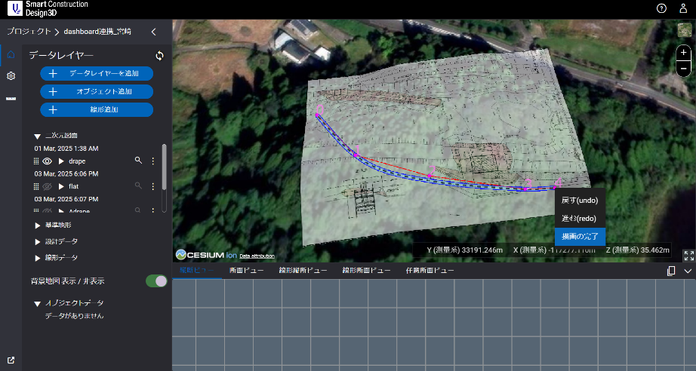
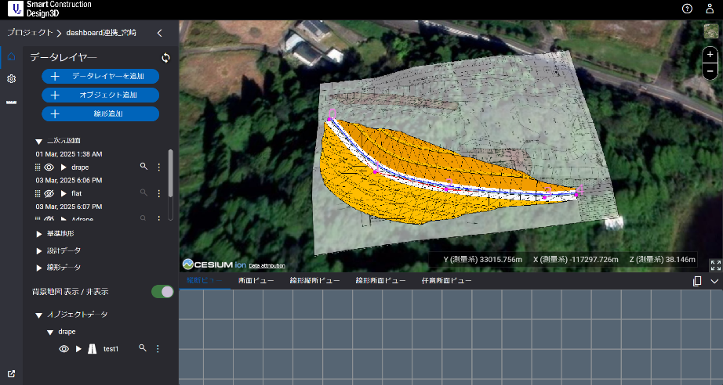
リリース項目一覧
NO. | 対象機能 | 概要
1 | 二次元図面・基準平面機能 (機能追加) (5/6) | 【二次元図面・基準平面上へのオブジェクト追加】 点群非表示状態で二次元図面・基準平面上にオブジェクト追加ができます。 ①点群表示＋二次元図面(基準平面)表示：オブジェクトデータは点群に紐づく ②二次元図面(基準平面)のみ表示：オブジェクトデータは図面データに紐づく
図面を表示させて「＋オブジェクト追加」から
オブジェクトを追加する
②の場合はオブジェクトデータは図面の直下に追加される

Slide 8
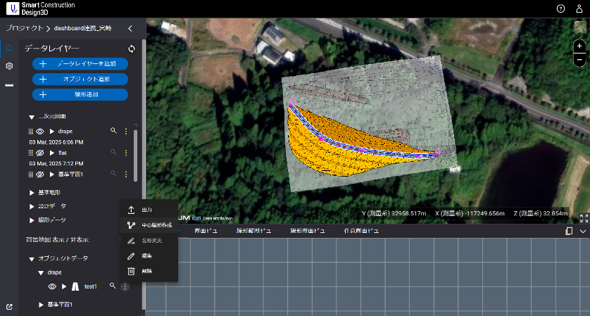
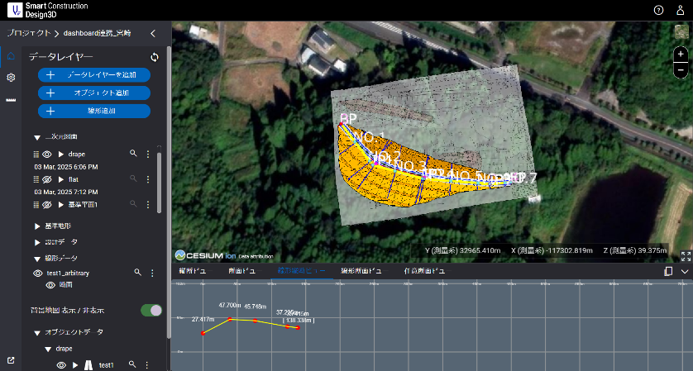
リリース項目一覧
NO. | 対象機能 | 概要
1 | 二次元図面・基準平面機能 (機能追加) (6/6) | 【二次元図面・基準平面上の線形作成】 二次元図面・基準平面上で作成したオブジェクトの中心線形の作成や、二次元図面上・基準平面上で任意線形を作成できます。
オブジェクトの三点リーダから「中心線形作成」を選択
（もしくは「＋線形追加」から線形作成）
線形データに追加される

Slide 9
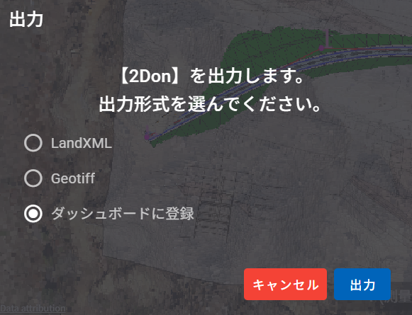
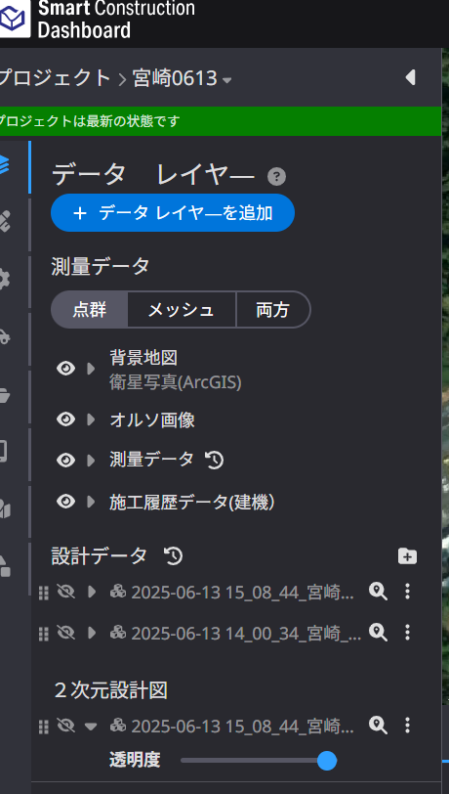
リリース項目一覧
NO. | 対象機能 | 概要
2 | SC Dashboard 連携 (機能改修) | 概要：SC Dashboardへのデータ登録の改修 詳細：SC Design3Dで二次元図面の出力の「ダッシュボードに登録」を実行すると、SC Dashboardの設計データと2次元設計図にデータ登録されるように改修されました。
【SC Design3D】
【SC Dashboard】
出力
改修前は設計データのみにアップロードされていた
改修後は2次元設計図にもアップロードされる

Slide 10
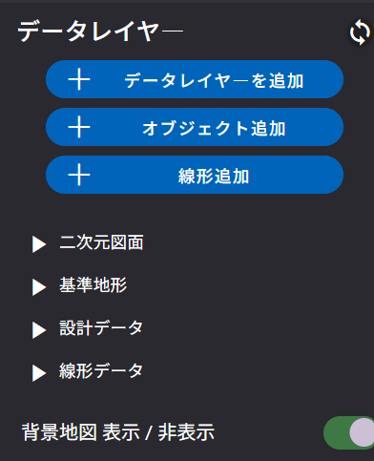
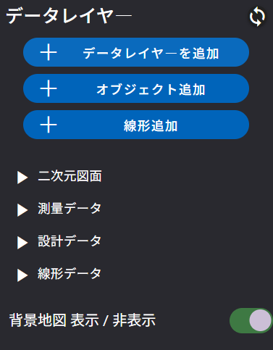

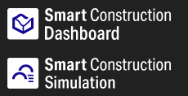
リリース項目一覧
NO. | 対象機能 | 概要
3 | UI改善 (機能改修) | 概要：UI改善 詳細：UI文言やアイコンが変更されました。
【改修前】
【改修後】

Slide 11

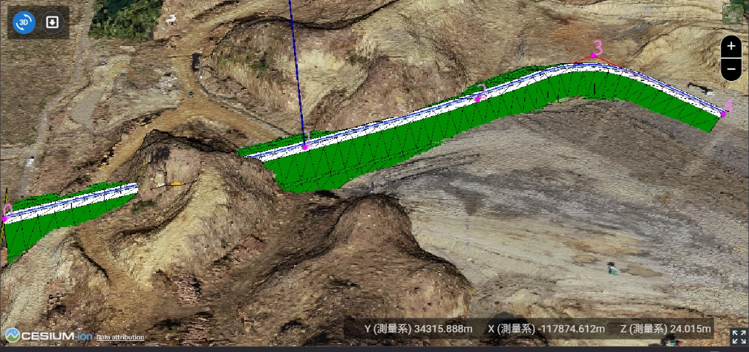
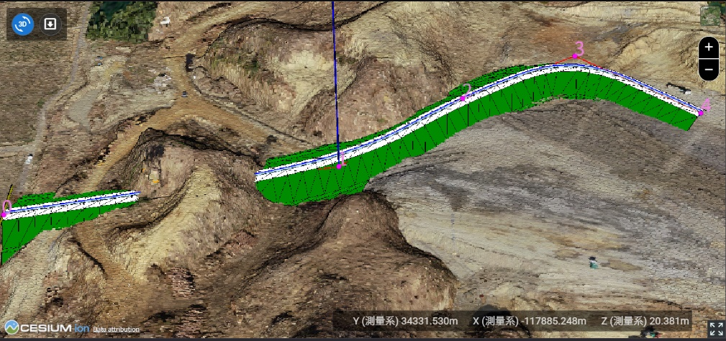
リリース項目一覧
NO. | 対象機能 | 概要
4 | オブジェクト 編集 (不具合改修) (1/2) | 概要：オブジェクトの基準点移動の不具合改修 詳細：作成したオブジェクトの基準点移動時にカーソルを離した箇所に移動しない不具合について、従来通りの3Dviewに加え2Dview視点で基準点移動することで狙った位置に基準点を移動できるよう改修されました。
3Dview
2Dview
【3Dview視点(従来通りの視点)】
基準点を移動する時に青いガイドラインが表示される。
3Dview視点では青いガイドライン上に基準点が移動するような挙動になる。

Slide 12
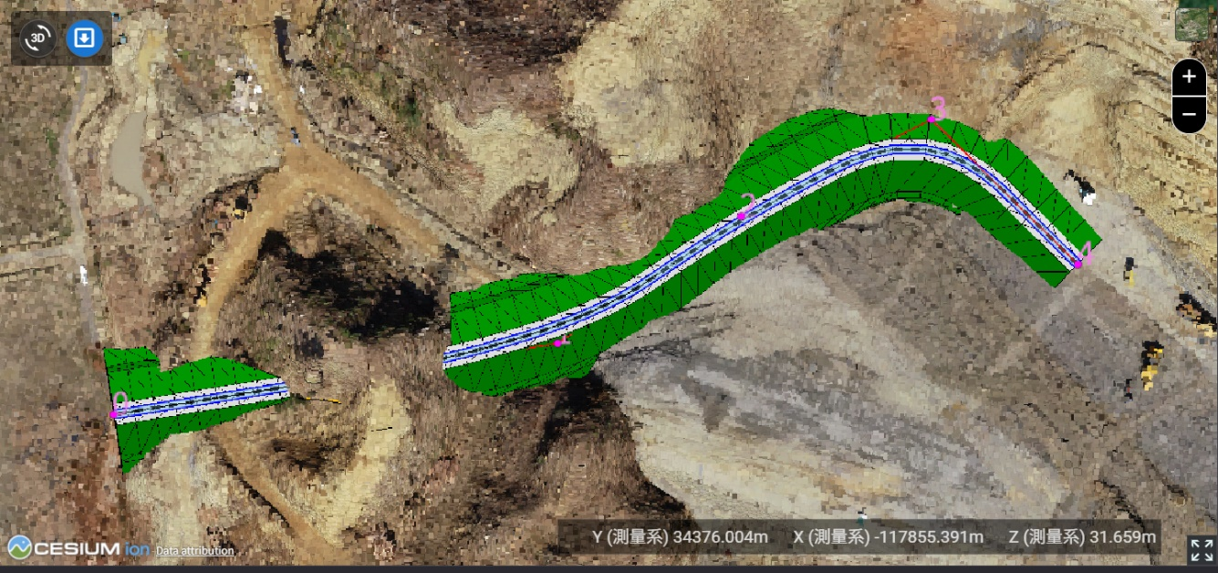
リリース項目一覧
NO. | 対象機能 | 概要
4 | オブジェクト 編集 (不具合改修) (2/2)
【2Dview視点(新機能)】
真上からの視点となり、狙った箇所に基準点が移動する。

Slide 13
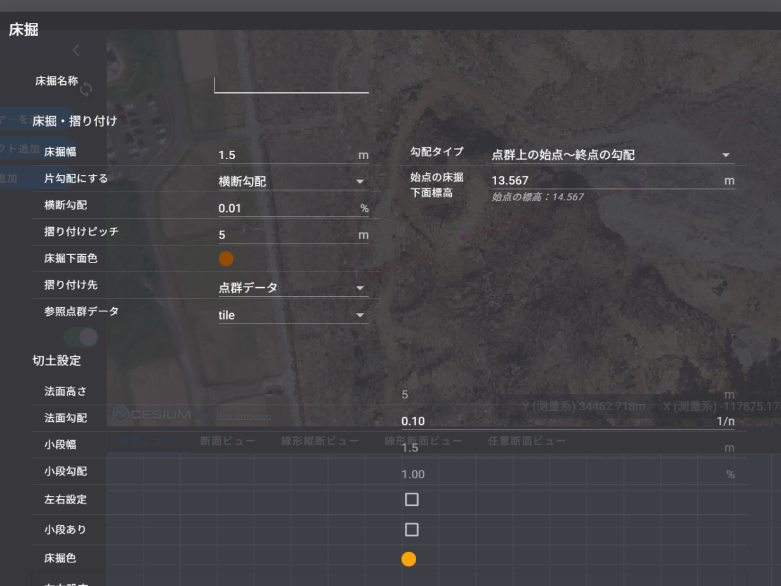
リリース項目一覧
NO. | 対象機能 | 概要
5 | 床掘作図機能 (機能改修) | 概要：床掘の勾配設定機能追加 詳細：床掘に横断勾配・片勾配の選択項目と勾配率の項目が追加されました。
【追加項目】
片勾配にする：横断勾配/片勾配を選択できます
横断勾配；勾配率を設定できます

Slide 14
EOF

